Slide 1
Module 1 : Perspectives et Projections
DESSIN INDUSTRIEL :
Généralités et Perspectives

Slide 2
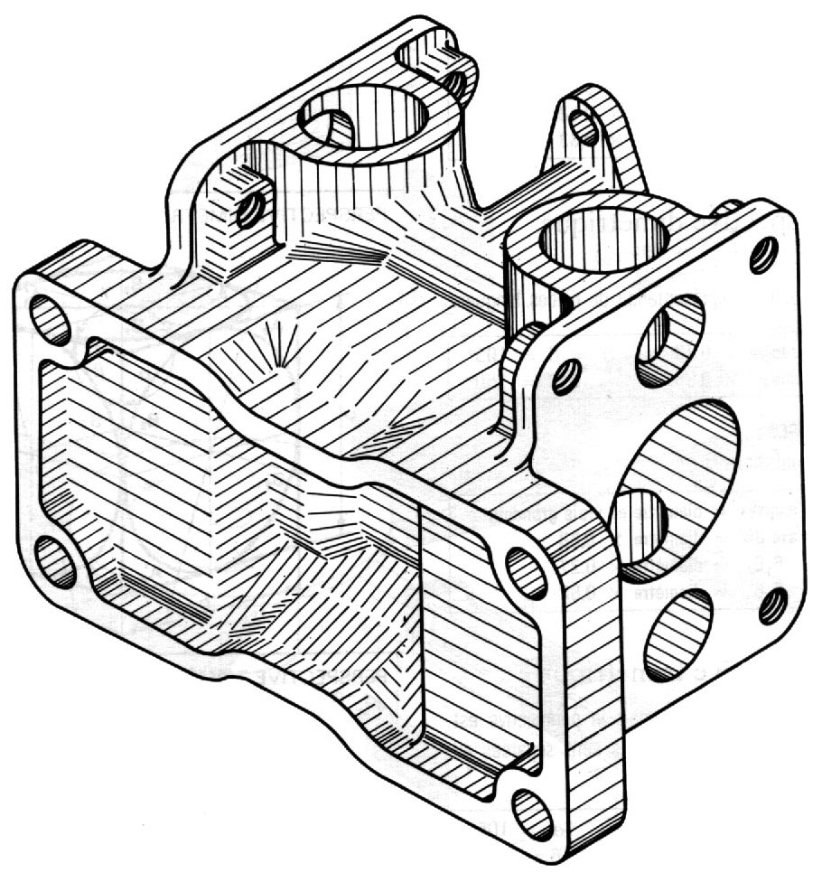
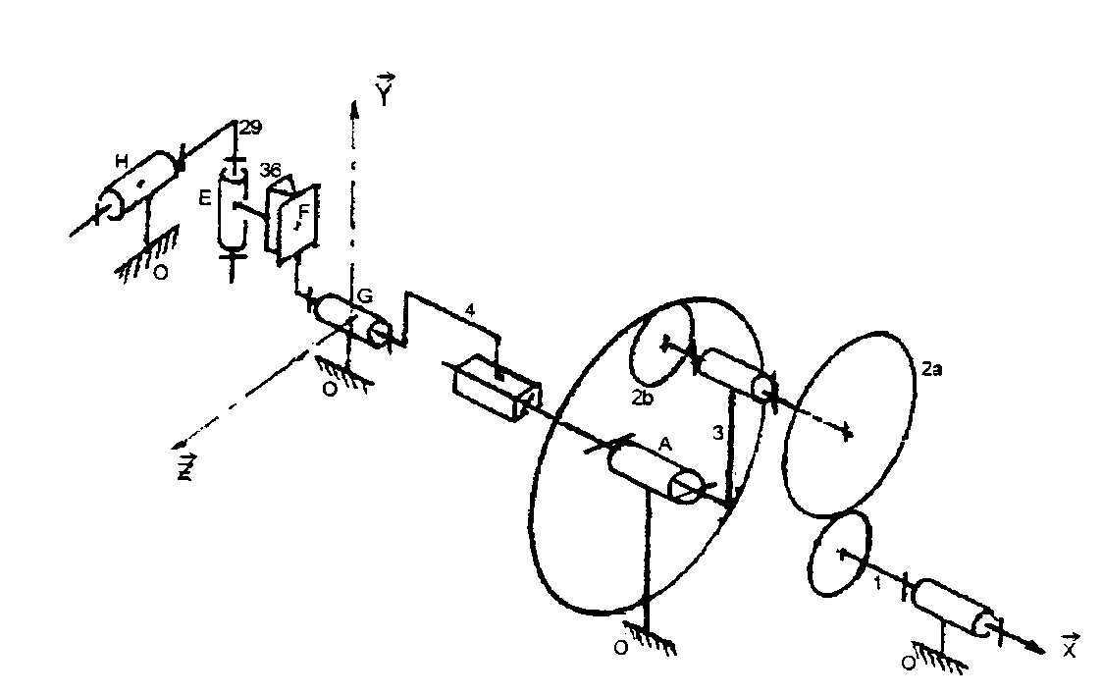
Généralités
Objectifs:
Décrire les principales familles de dessin industriels
Préciser les échelles et formats utilisés, cartouches, nomenclature, type de trait…

Slide 3
Généralités
Schéma cinématique:
Symboles normalisés
Liaison mécaniques élémentaires
Transmission d’efforts
Transmission de mouvements

Slide 4
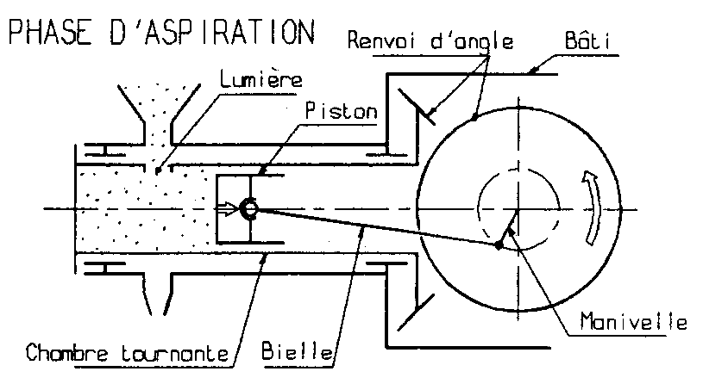
Généralités
Schéma technologique:
Choix technologiques de guidage et de mise en position des pièces
Formes approximatives connues
Schéma non normalisé

Slide 5
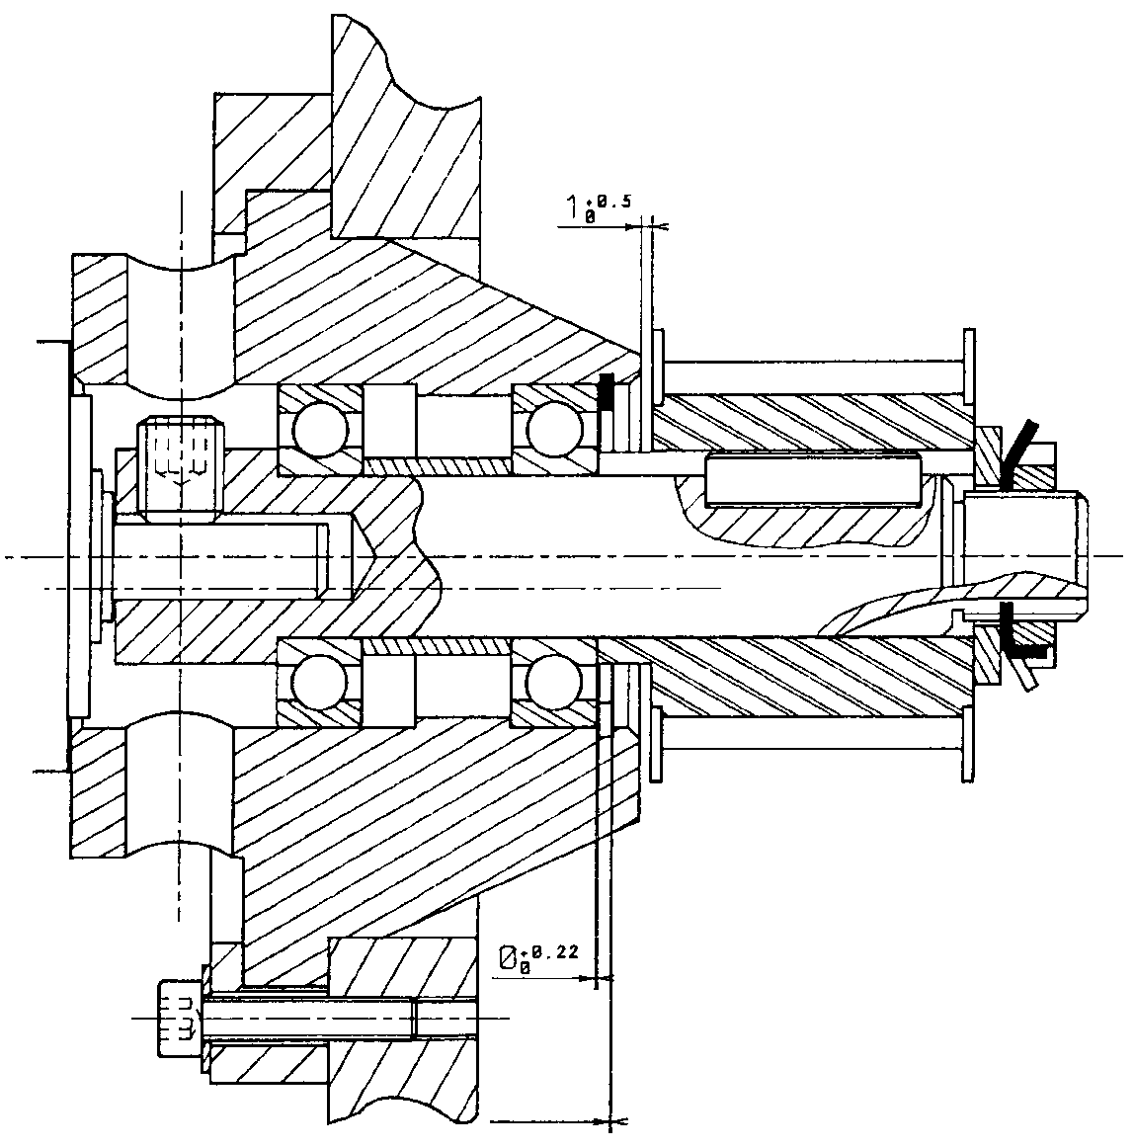
Généralités
Dessin d’ensemble:
Ensemble des pièces du mécanisme
Description précise du fonctionnement et du montage
Description précise des solutions technologiques
Représentation normalisée de la matière, des filetages, des pièces courantes (roulement, vis, joints…)

Slide 6
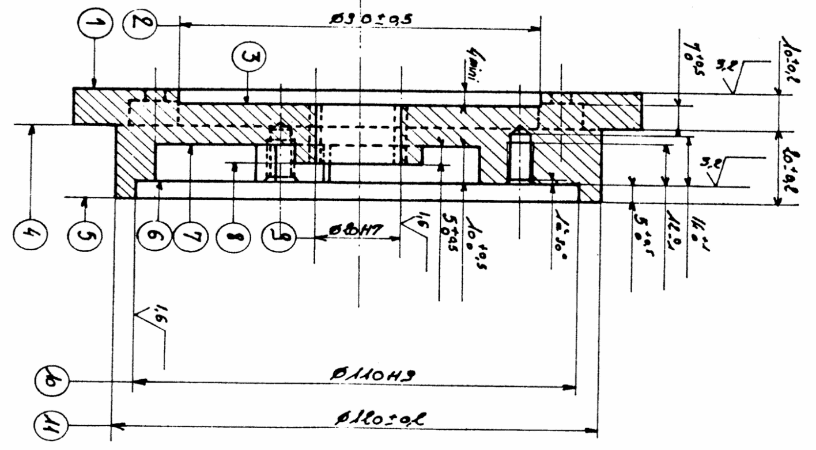
Généralités
Dessin de définition:
Une seule et unique pièce
Définition des spécifications dimensionnelles, géométriques
Définition de la matière, des traitements thermiques, des états de surface
Cahier des charges à respecter par le fabriquant

Slide 7
Généralités
Echelle:
L’échelle 1:1 présente l’avantage de visualiser l’objet à définir en vraie grandeur.
Une unité de longueur sur le plan correspond à une unité de longueur en réalité.
L’échelle 1:2 est donc une réduction.
Une unité de longueur sur le plan correspond à deux unités de longueur en réalité.
L’échelle 2:1 est donc un agrandissement.
Deux unités de longueur sur le plan correspondent à une unité de longueur en réalité.

Slide 8
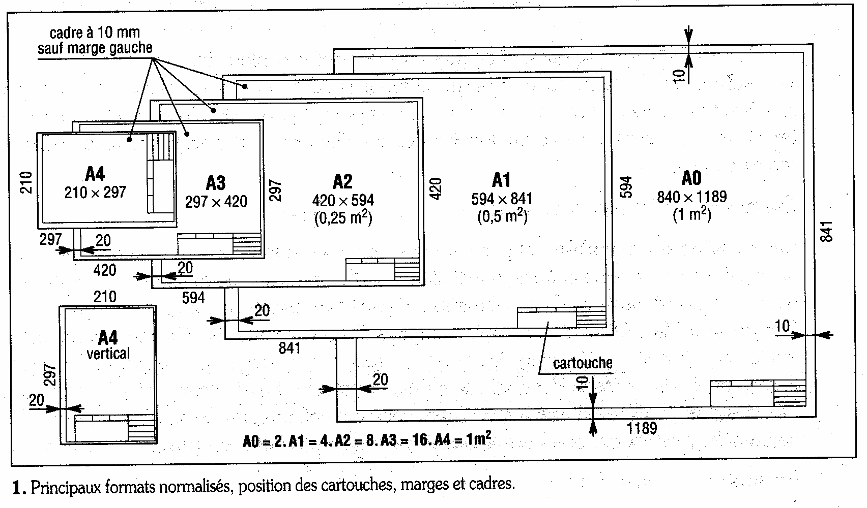
Généralités
Formats normalisés:

Slide 9
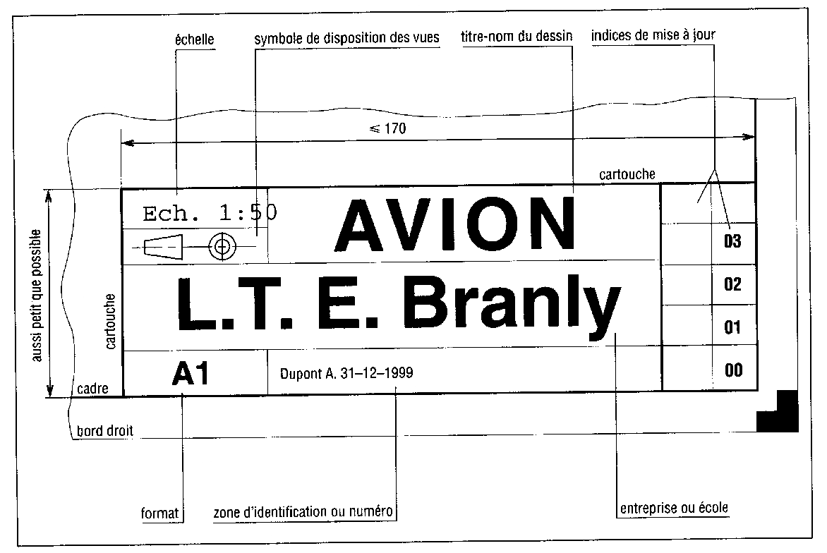
Généralités
Cartouche:

Slide 10
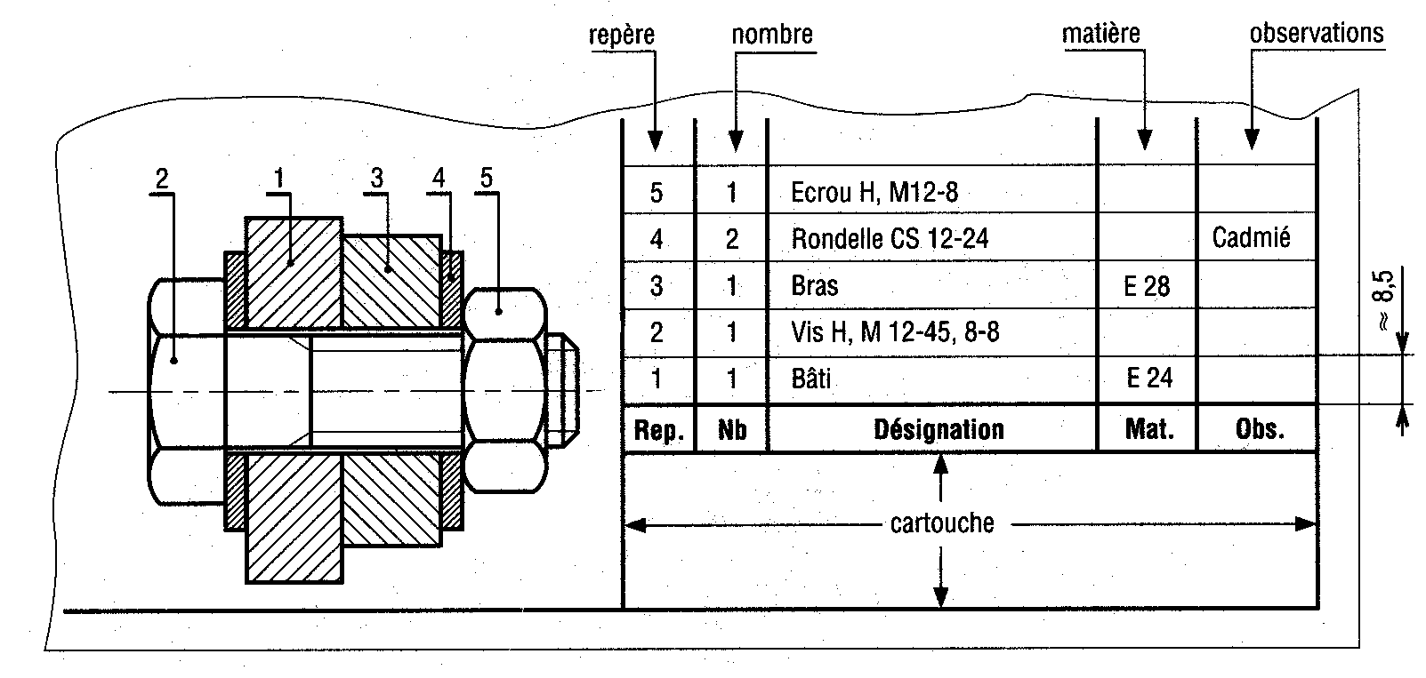
Généralités
Nomenclature:

Slide 11
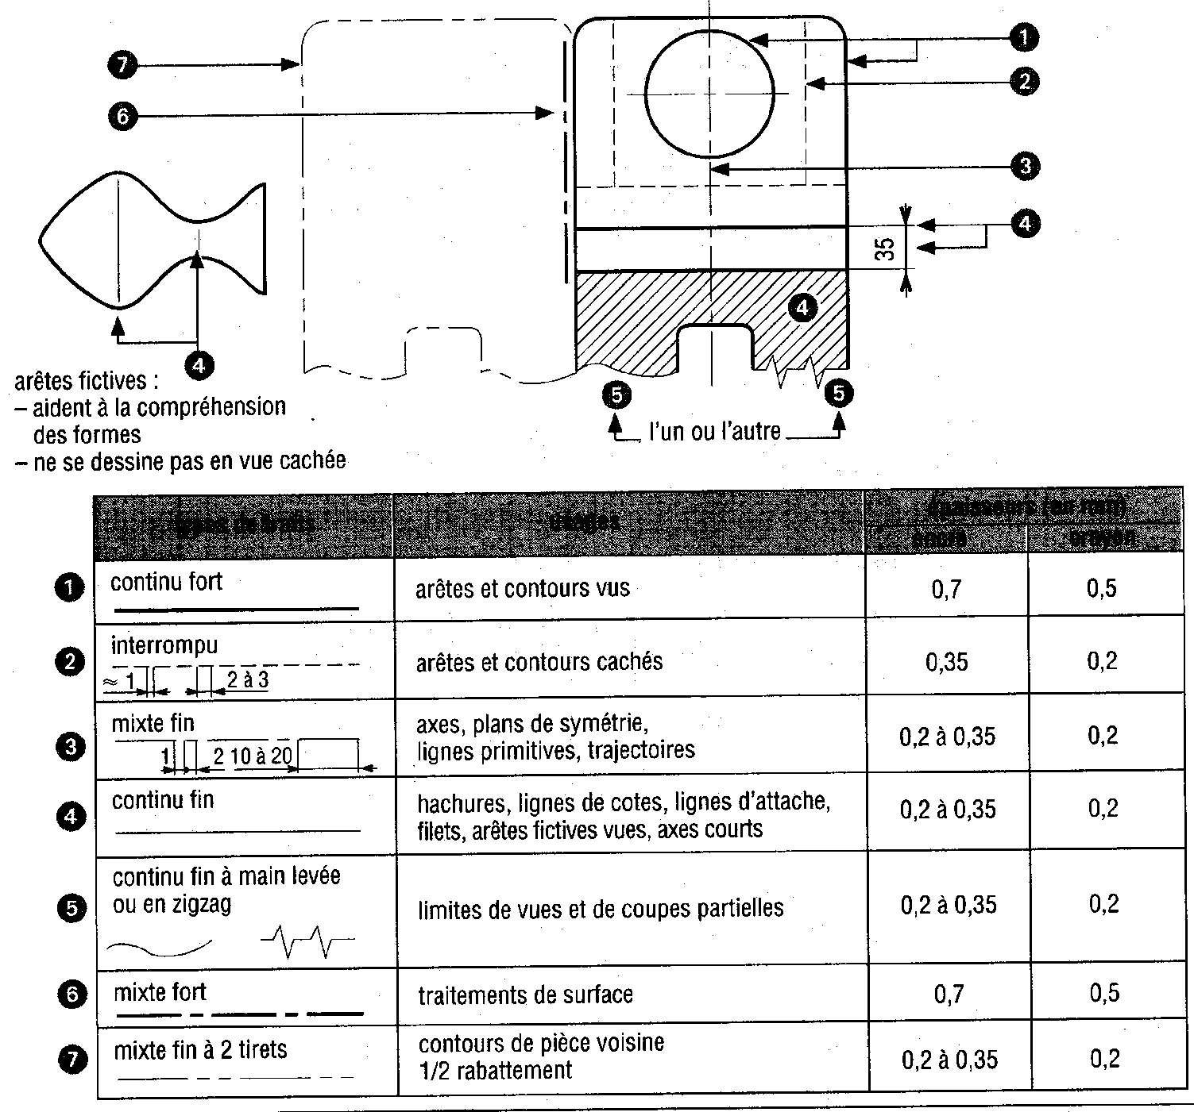
Généralités
Principaux types de traits:

Slide 12
Généralités
Vocabulaire:
Arbre
Alésage
Epaulement
Lamage
Méplat
Nervure
Fraisure

Slide 13
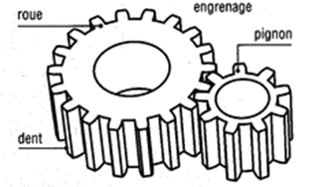
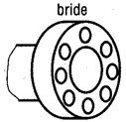
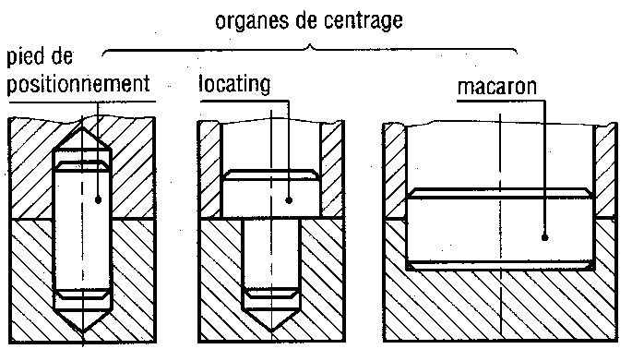
Généralités
Vocabulaire:

Slide 14
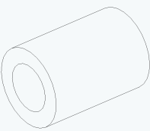
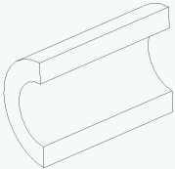
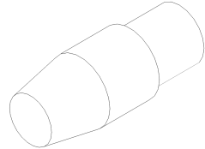
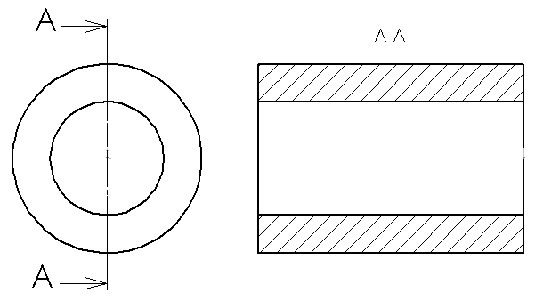
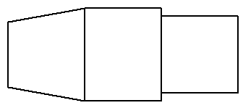
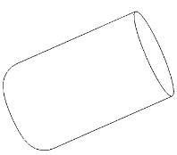
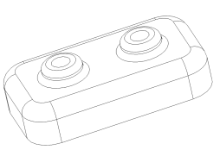
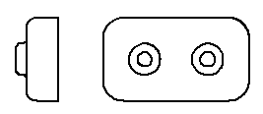
Généralités
Vocabulaire:
Alésage
Arbre
Arrondi
Bossage

Slide 15
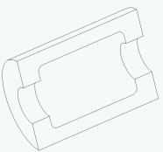
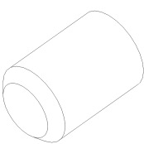
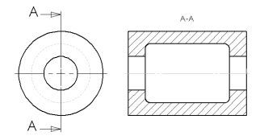
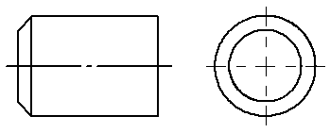
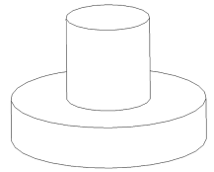
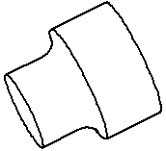
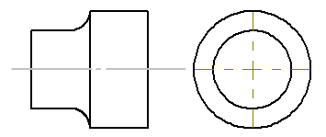
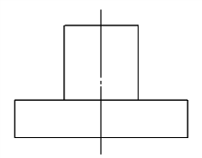
Généralités
Vocabulaire:
Chambrage
Chanfrein
Congé
Embase

Slide 16
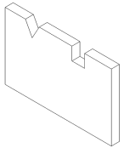
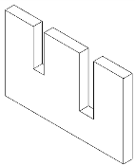
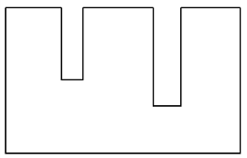
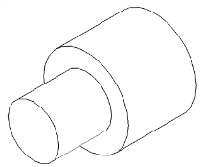
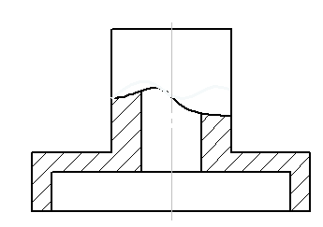
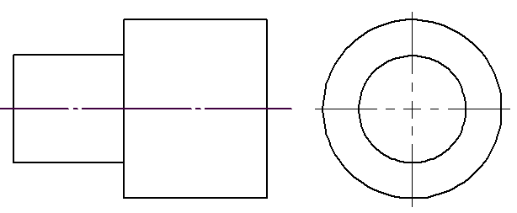
Généralités
Vocabulaire:
Encoche
Entaille
Epaulement
Evidement

Slide 17
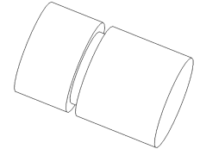
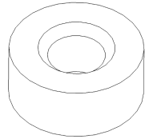
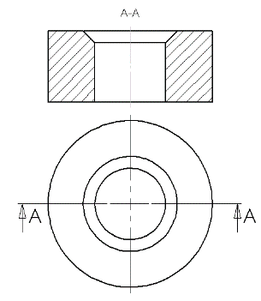
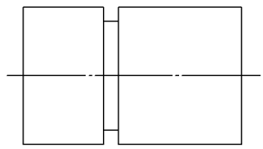
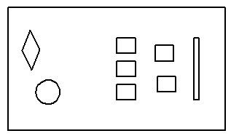
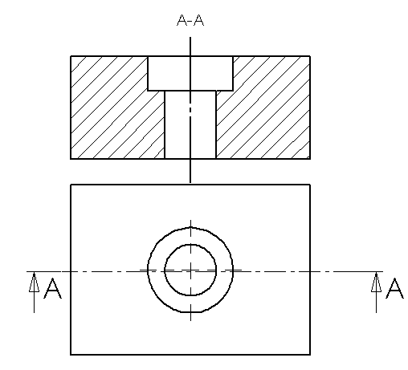
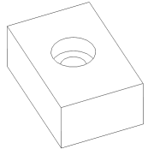
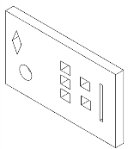
Généralités
Vocabulaire:
Fraisure
Gorge
Lamage
Lumière

Slide 18
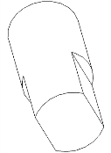
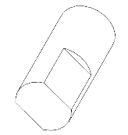
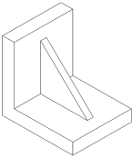
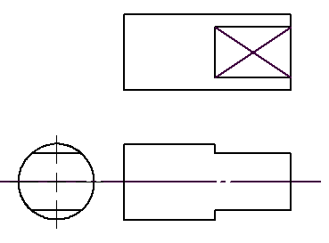
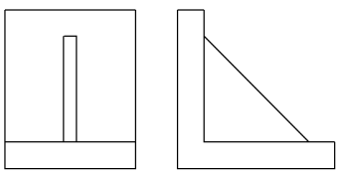
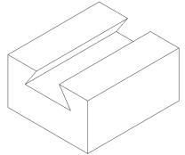
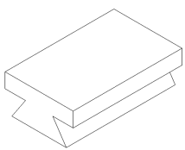
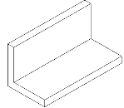
Généralités
Vocabulaire:
Méplat
Nervure
Queue d’aronde
Profilés

Slide 19
Généralités
Vocabulaire:
Trou oblong
Rainure

Slide 20
Généralités
Exercice:
Filetage
Gorge
Collet
Méplat
Arbre
Congé
Chanfrein
Arrondi
Embase

Slide 21
Généralités
Exercice:
Encoche
Nervure
Entaille
Lumières
Bossage
Queue d’aronde
Languette
Rainure
Evidement
Semelle
Trou oblong

Slide 22
Généralités
Représentation normalisée des filetages ISO 6410-1:

Slide 23
Généralités
Représentation normalisée des filetages ISO 6410-1:

